Slide 1



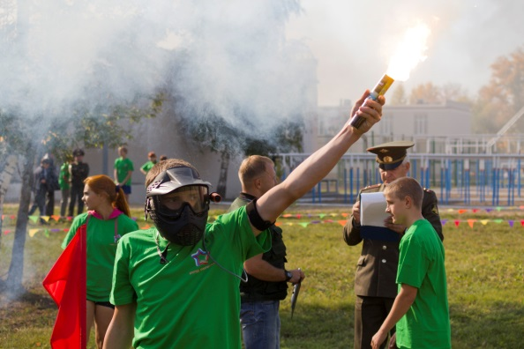
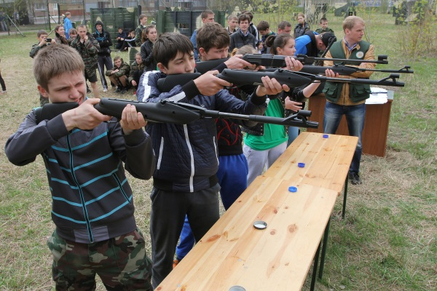
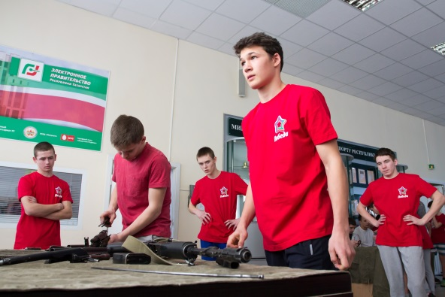
Предлагается основой Юнармейского движения
с 1 сентября 2016 года определить:
11
Военно-патриотические клубы в муниципальных районах;
Кадетские школы, кадетские школы-интернаты;
Кадетские классы в образовательных организациях среднего образования;
По одной базовой образовательной организации среднего образования в каждом муниципальном районе, на базе которых создать юнармейские отряды.

Slide 2
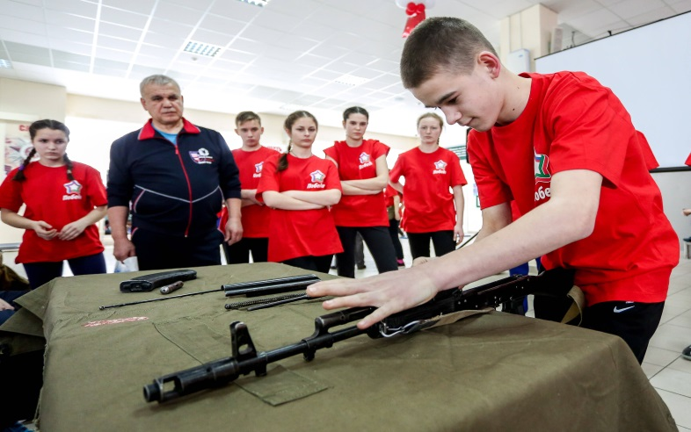
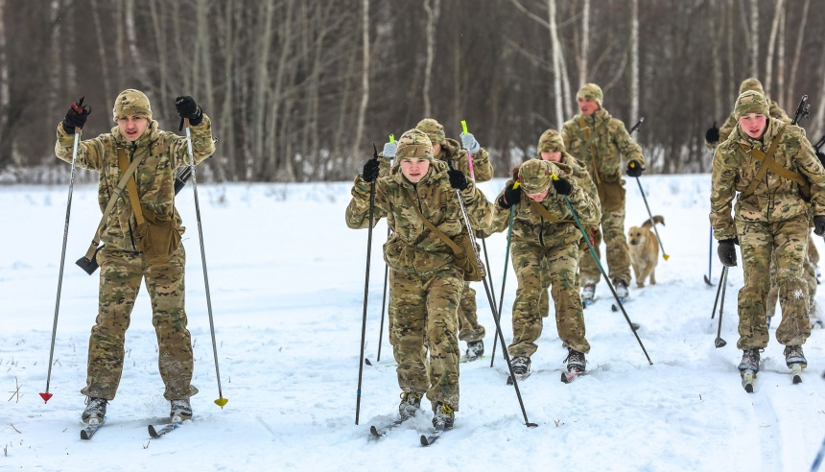
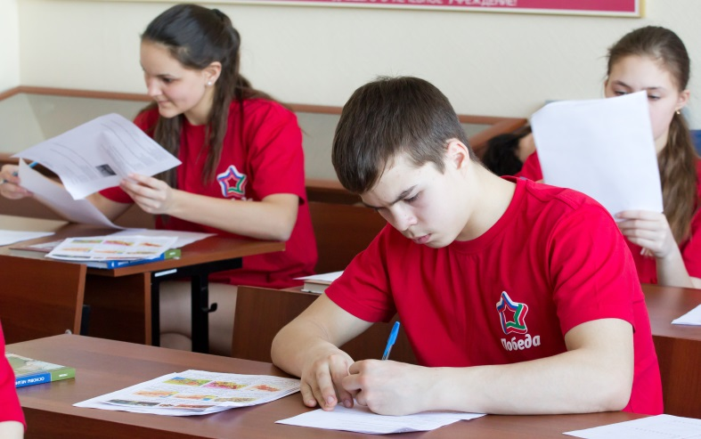
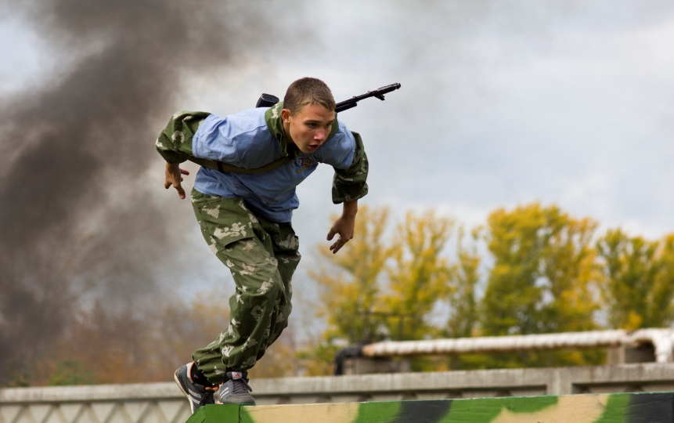
Мероприятия военно-патриотического направления
12

Slide 3
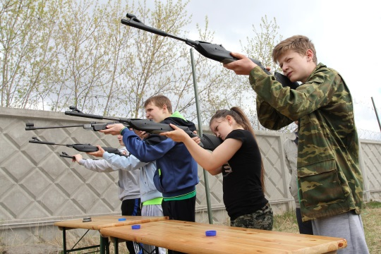
Мероприятия с участием Юнармейцев
13
- Республиканские соревнования молодежи допризывного возраста среди обучающихся обще-образовательных учебных заведений Республики Татарстан «К защите Родины готов!» в рамках Всероссийского слета юных патриотов России «Равнение на Победу»;
- Республиканский фестиваль военно-патриотической песни, участие во Всероссийском фестивале-конкурсе патриотической песни «Я люблю тебя, Россия»;
- Республиканский смотр-конкурс строя и песни;
- Международная акция «Бессмертный полк»;
- Республиканская историко-патриотическая акция «Родные лица Победы» по изготовлению баннеров;
- Республиканский этап всероссийской военно-спортивной игры «Победа»;
- Республиканский конкурс видеороликов «Туган як» среди обучающихся 5-8 классов;
- Республиканские соревнования по военно-прикладным многоборьям «Гонка героев» среди обучающихся 10 классов Республики Татарстан;
- Финал Республиканских соревнований «Вперед юнармейцы»;
- Профильная смена «Допризывник ВДВ»
- Конкурс военный водитель среди Юнармейцев;
- Спартакиада по авиационно- техническим и военно-прик видам спорта;
- Соревнования по стрельбе на приз героя Советского Союза Б. К. Кузнецова;
- Лыжная эстафета памяти генерал-майора Ф. Г. Булатова;
- Месячник оборонно-массовой работы ДОСААФ.

Slide 4
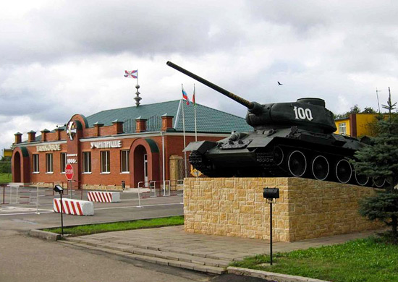
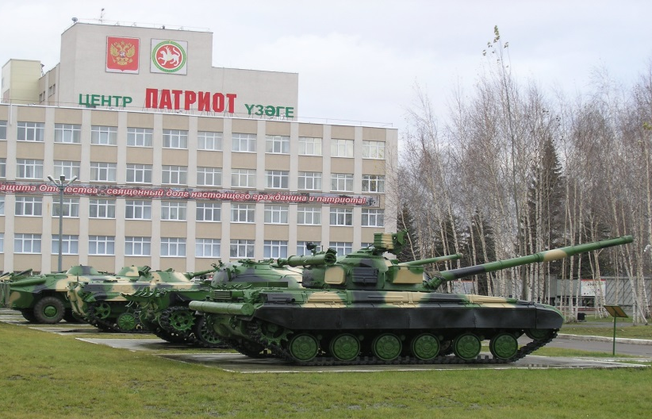
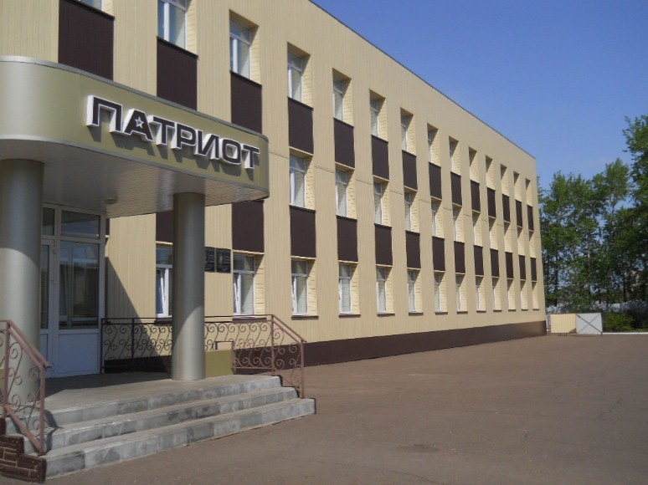
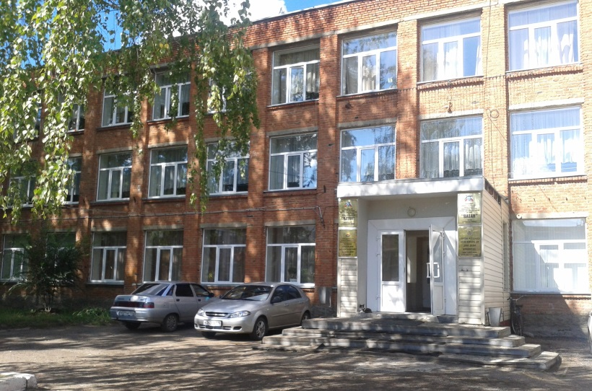
14
Площадки проведения мероприятий Юнармейского движения

Slide 5
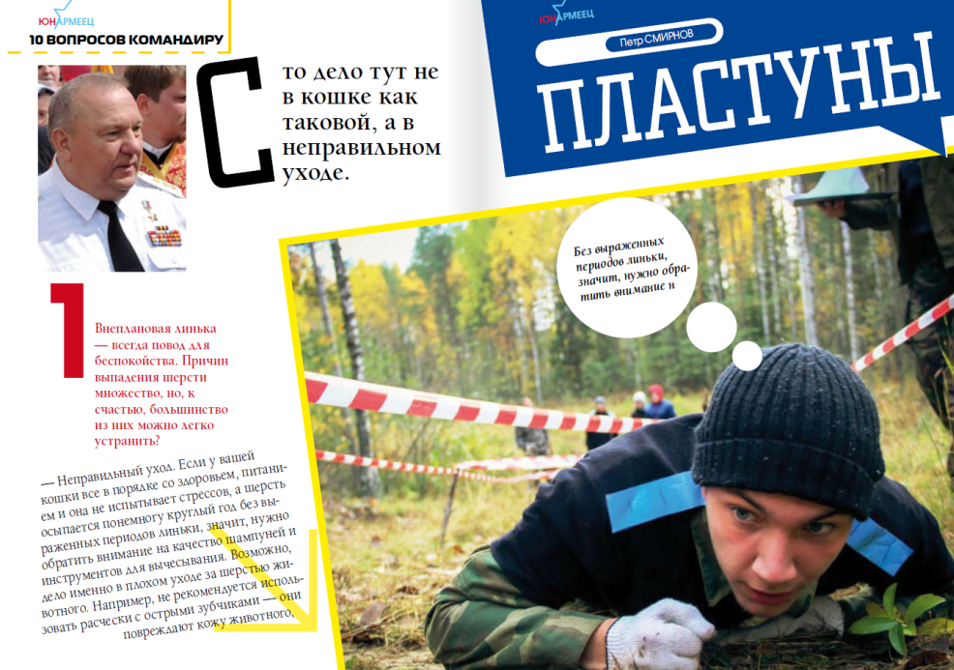
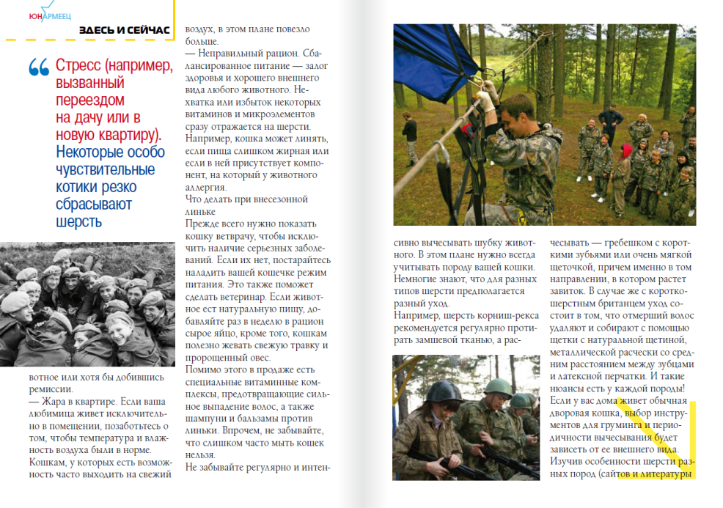
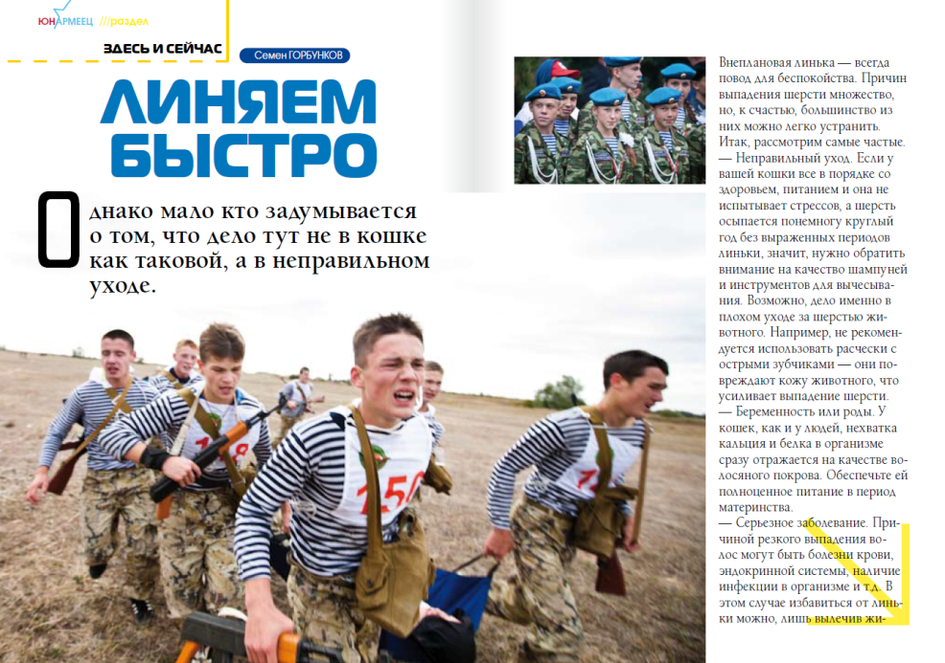

МАКЕТ СТРАНИЦ ЖУРНАЛА «ЮНАРМЕЕЦ»
18

